Slide 1
Эта
η
γ
γ

Slide 2
Эта
π⁰
γ
d
d
γ
η
π⁰
u
γ
W⁺
u
u
W⁻
u
γ
π⁰
d
γ
d
γ

Slide 3
Эта
π⁺
u
u
W⁺
v_{µ}
v_{µ}
v_{e}
W⁺
d
d
µ⁺
W⁺
e⁺
η
π⁰
u
γ
d
u
d
γ
π⁻
W⁻
u
u
W⁻
v_{µ}
v_{µ}
v_{e}
d
d
µ⁻
W⁻
e⁻

Slide 4
Эта
π⁰
π⁰
γ
γ
d
d
d
γ
d
γ
η`
η
π⁰
u
u
γ
W⁺
u
W⁺
u
u
W⁻
u
u
W⁻
u
γ
π⁰
π⁰
d
γ
d
γ
d
γ
d
γ

Slide 5
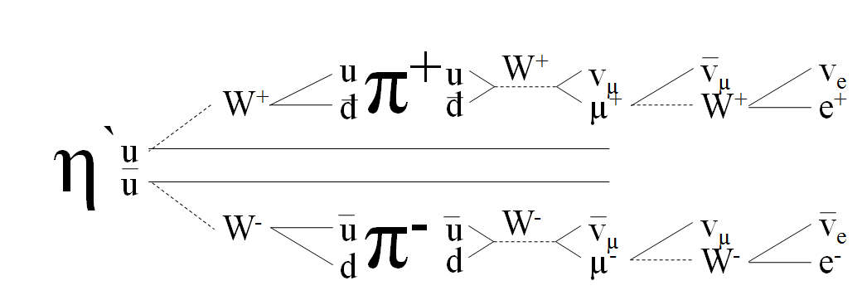
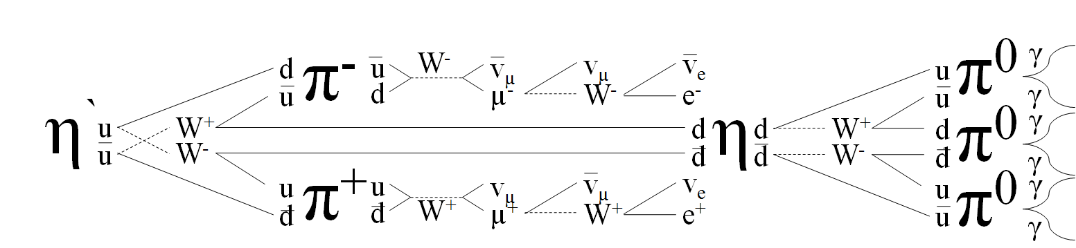
Эта

Slide 6
Эта
η_{b}
v_{τ}
v_{e}
b
Z⁰
τ⁻
W⁻
e⁻
b
τ⁻
W⁻
e⁻
v_{τ}
v_{e}

Slide 7
Каон
π⁰
K⁺
u
γ
u
s
u
γ
π⁺
W⁺
u
u
W⁺
v_{µ}
v_{µ}
v_{e}
d
d
µ⁺
W⁺
e⁺

Slide 8
Каон
π⁰
K⁺
u
γ
u
s
u
γ
W⁺
e⁺
v_{e}

Slide 9
Каон
K_{s}⁰
π⁻
d
d
u
W⁻
v_{µ}
v_{µ}
v_{e}
s
u
d
µ⁻
W⁻
e⁻
π⁺
W⁺
u
u
W⁺
v_{µ}
v_{µ}
v_{e}
d
d
µ⁺
W⁺
e⁺

Slide 10
Каон
K_{s}⁰
π⁰
γ
d
d
s
W⁻
d
γ
π⁰
u
γ
u
γ

Slide 11
Каон
K_{L}⁰
π⁻
d
d
u
W⁻
v_{µ}
v_{µ}
v_{e}
s
u
d
µ⁻
W⁻
e⁻
W⁺
e⁺
v_{e}

Slide 12
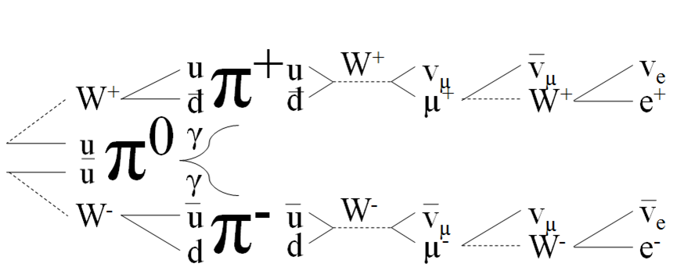
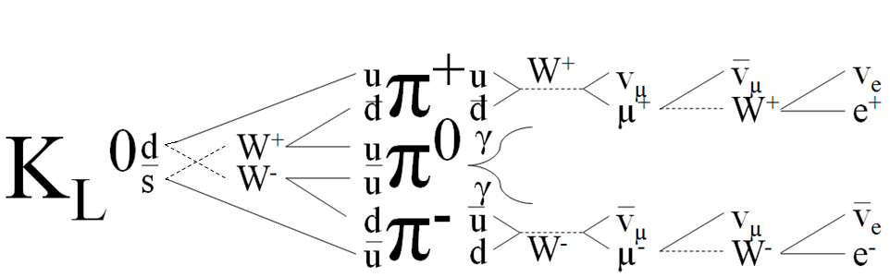
Каон

Slide 13
Каон
π⁰
γ
u
u
γ
K_{L}⁰
π⁰
d
γ
W⁻
d
s
W⁺
d
γ
π⁰
u
γ
u
γ

Slide 14
Каон
π⁰
K^{*+}
K⁺
u
γ
u
u
u
s
s
s
u
γ
π⁰
W⁺
e⁺
g
u
γ
v_{e}
u
γ

Slide 15
Каон
K^{*0}
K⁰
d
d
s
s
π⁰
g
u
γ
u
γ

Slide 16
D-мезон
D⁺
K⁰
d
d
c
s
W⁺
e⁺
v_{e}

Slide 17
D-мезон
D⁺
K⁰
d
d
c
s
W⁺
µ⁺
W⁺
e⁺
v_{µ}
v_{µ}
v_{e}

Slide 18
D-мезон
D⁰
π⁰
u
u
K⁻
u
γ
u
c
s
s
u
γ
W⁺
l⁺
W⁻
e⁻
v_{l}
v_{e}

Slide 19
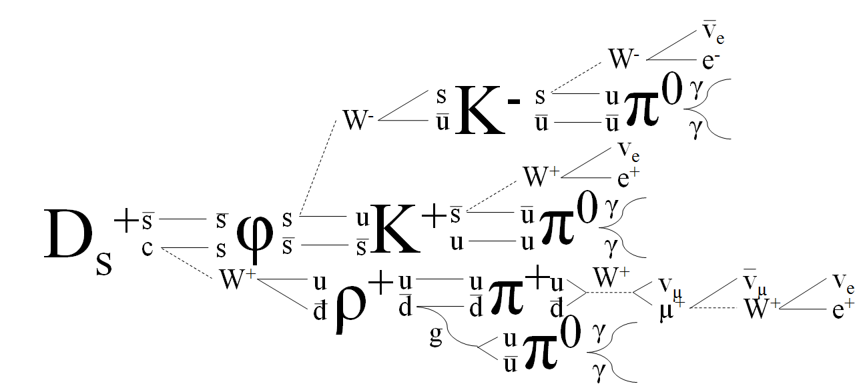
D-мезон

Slide 20
D-мезон
D^{*+}
D⁺
K⁰
d
d
d
d
c
c
c
s
π⁰
W⁺
µ⁺
W⁺
e⁺
g
u
γ
v_{µ}
v_{µ}
v_{e}
u
γ

Slide 21
D-мезон
D⁰
π⁰
D^{*+}
K⁻
γ
c
c
u
u
u
u
d
u
c
s
s
u
γ
W⁺
l⁺
W⁻
e⁻
v_{l}
v_{e}
π⁺
W⁺
u
u
W⁺
v_{µ}
v_{µ}
v_{e}
d
d
µ⁺
W⁺
e⁺

Slide 22
D-мезон
D⁰
π⁰
D^{*0}
c
c
u
u
K⁻
u
γ
u
u
u
c
s
s
u
γ
π⁰
W⁺
l⁺
W⁻
e⁻
g
u
γ
v_{l}
v_{e}
u
γ

Slide 23
D-мезон
D⁰
π⁰
D^{*0}
c
c
u
u
K⁻
u
γ
u
u
u
c
s
s
u
γ
γ
W⁺
l⁺
W⁻
e⁻
v_{l}
v_{e}

Slide 24
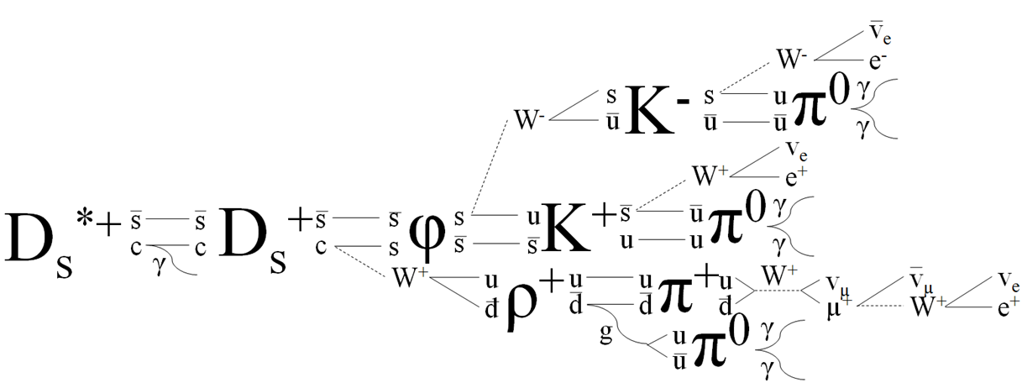
D-мезон

Slide 25
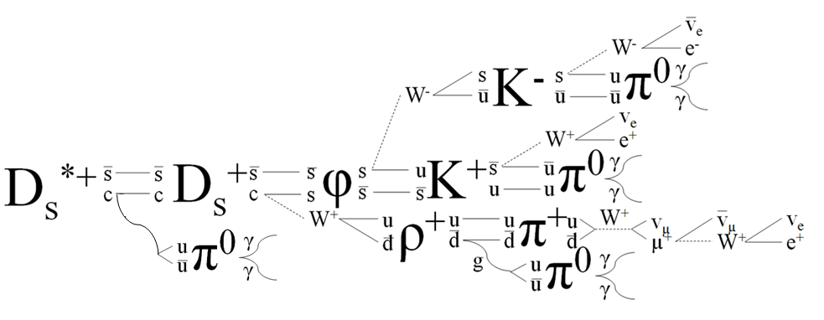
D-мезон
g

